Slide 1
Front end: gevorderd
Cursus overzicht

Slide 2
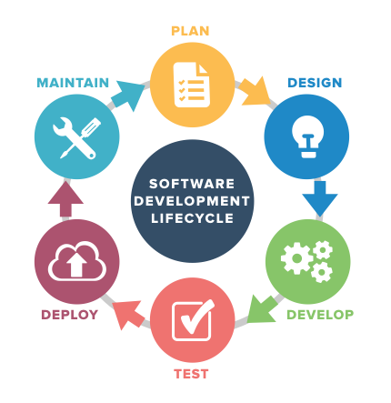
“U bent hier”
Software Development Lifecycle
Deze cursus richt zich voornamelijk op het Develop aspect
Aan de hand van het browser platform:
HTML
CSS
JavaScript
HIER
Application Lifecycle Mangement (ALM)
wordt ook vaak gebruikt als alternatieve benaming
Bron: softwareadvice.com

Slide 3





































Front end landschap Heeft een hele (r)evolutie meegemaakt
Web components
ASP.NET Core MVC
NodeJS
PHP
...
CSS Frameworks & Processors
Bundlers
Package managers
ASP.NET Core MVC
NodeJS
PHP
...
JavaScript libraries
…
TypeScript
Web Assembly
Front end
JavaScript frameworks (SPA)
Backend

Slide 4
Cursus overzicht Chronologisch
Fundamentele web technologieën voor een web ontwikkelaar
URL
HTTP
HTML, CSS en JS (EcmaScript 6)
Cookies en headers
CDN
Package management & build pipeline: Node, NPM, Webpack
Ajax/JSON
Integratie met NodeJS en/of ASP.NET MVC Core
Libraries
jQuery
Wat we gaan introduceren (maar niet in detail bekijken)
SPA frameworks zoals Angular, React of Vue
Widget frameworks & charting libraries
Wat we niet gaan zien
Alle libraries die er bestaan ☺
Web components
WebAssembly

Slide 5



Cursus Overzicht Tech stack
HTML
CSS
JavaScript
WebAssembly
HTTP
URL

Slide 6
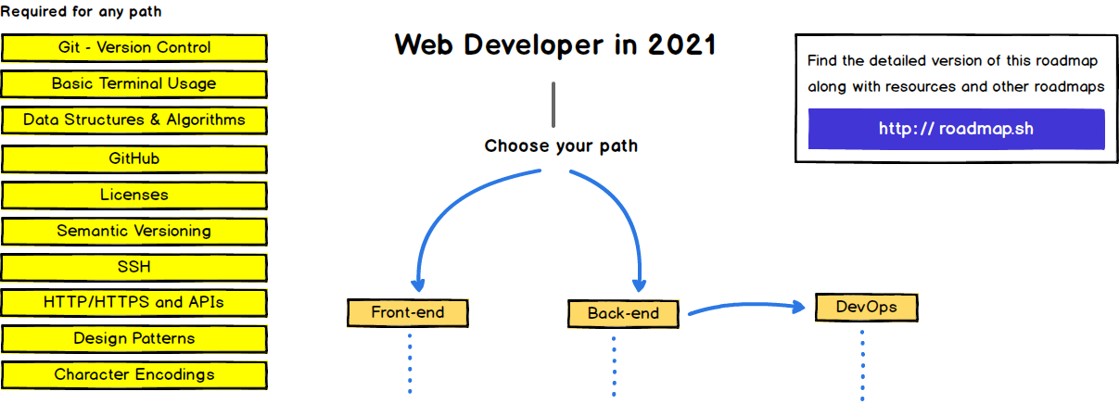
Web Developer Roadmap 2021
Interessant Github project
Omschrijft welke technologieën je – in 2021 – best bestudeert om web ontwikkelaar te worden
Met de topics die aan bod komen in deze module en de GiP’s zitten jullie al zeker goed

Slide 7

Nog wat peptalk …

Slide 8
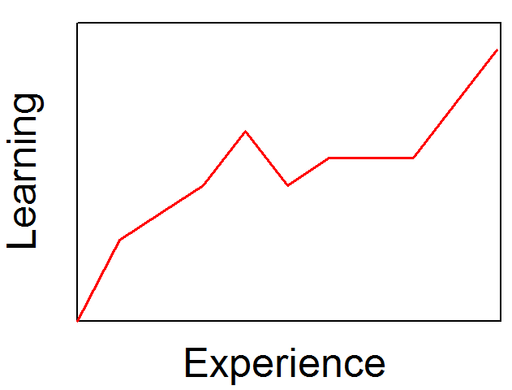
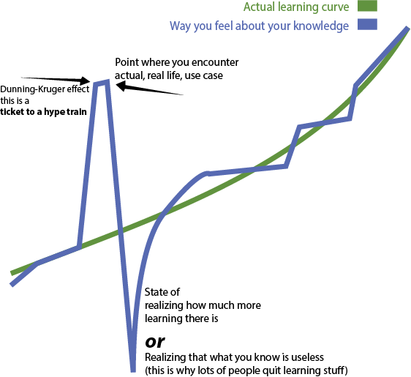
Tip 1 – Doorzetten Yes you can!
Why is there so much to learn in web development?
Why is modern web development so complicated?
Is modern front-end overcomplicated?
…
Bron: Alan Fletcher (2013)
Bron: Rastko Vukasinovic (2016)

Slide 9



Tip 2 – Gebruik een search engine
Een algemeen technisch probleem?
Cryptische fout?
Veel kans dat iemand anders het ook al heeft voorgehad
Google is uw vriend
En StackOverflow ook
(tip) Die met de meeste votes heeft niet altijd het juiste antwoord
En Github ook
(tip) Zoveel mogelijk naar beneden scrollen!
En …

Slide 10

Tip 3 – “The right tool for the job”
Gebruik tools die je ontwikkelproces versnellen/standaardiseren
Visual Studio/VS Code, Git, Azure DevOps/Github, webpack, …
Debuggers (!)
Visual Studio/VS Code
Chrome Developer Tools
Gebruik goede en stabiele frameworks/libraries
“Automate everything”
Repetitieve taken automatiseer je zoveel mogelijk (vb. scripts).

Slide 11
Tip 4 – Time management
Plan je tijd goed in
Niet tot het laatste moment wachten
Werk iteratief/stapsgewijs
Voorzie eerst basisfunctionaliteit
Werk dan verder uit
Oefen, oefen, oefen, …
Programmeren is een doe-vak
Bekijk zelf ook youtube films, lees blogs, …

